Slide 1
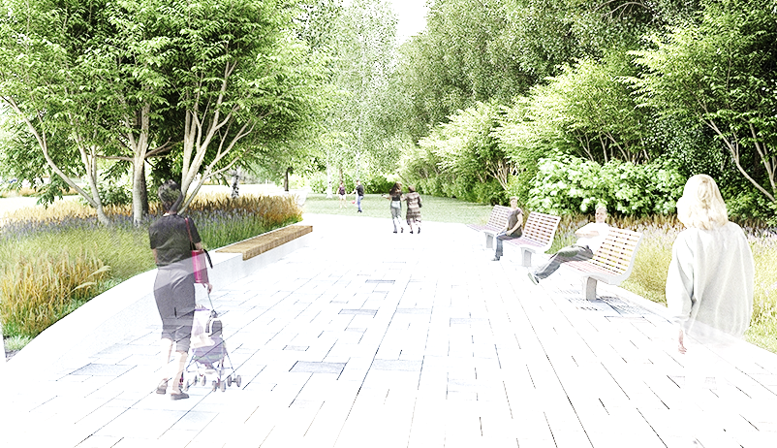
КОНЦЕПЦИЯ БЛАГОУСТРОЙСТВА
СКВЕРА ПО УЛИЦЕ БЕСТУЖЕВЫХ-ПЕСТЕЛЯ-ДЕКАБРИСТОВ
район Отрадное, СВАО, Москва
ООО «ЛАНДШАФТСИТИ»
115407, г. Москва, ул. Речников, дом 19 пом.23;
тел.: 8(499)922-76-57; landcity.info@yandex.ru

Slide 2
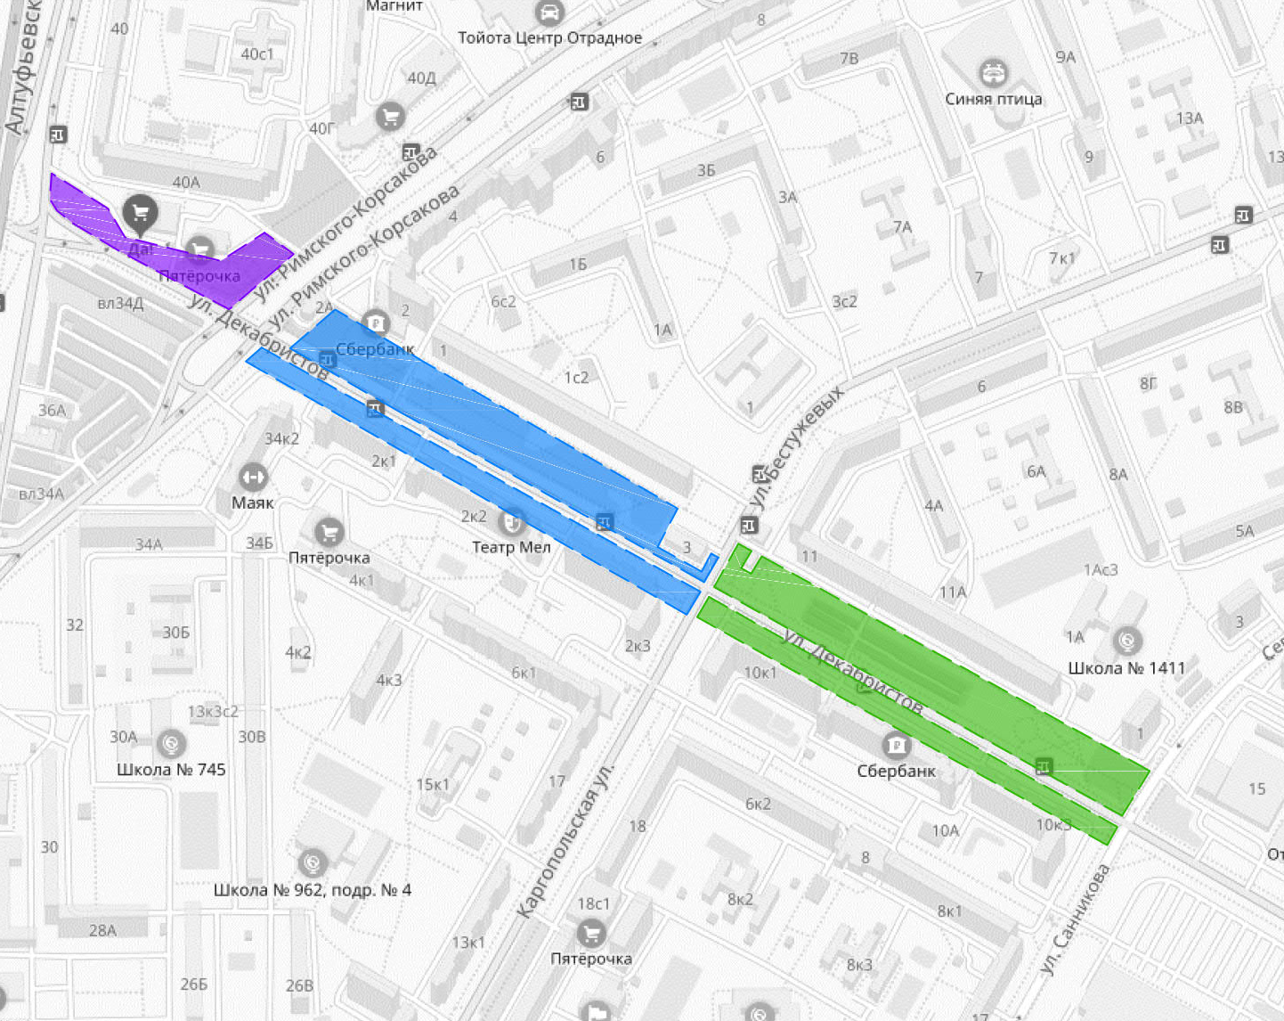
СХЕМА ЗОНИРОВАНИЯ ТЕРРИТОРИИ БЛАГОУСТРОЙСТВА
Территория благоустройства делится на 3 зоны:
1 - Зона тихого отдыха (Алтуфьевское шоссе д. 40А)
2 - Прогулочная зона (ул. Декабристов д. 1)
3 - Прогулочная зона (ул. Декабристов д. 11)
1
2
3

Slide 3
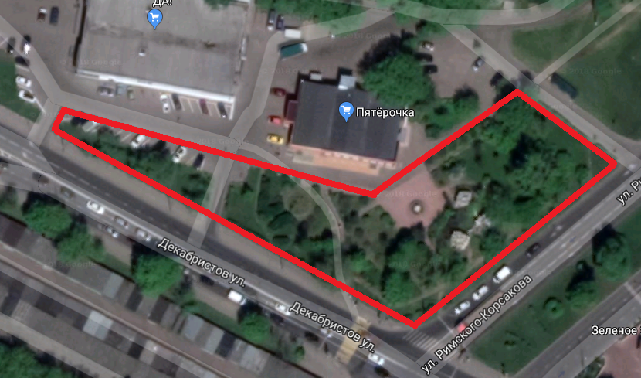
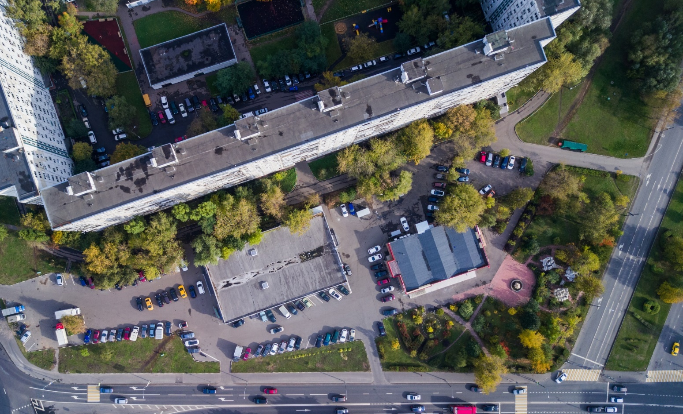
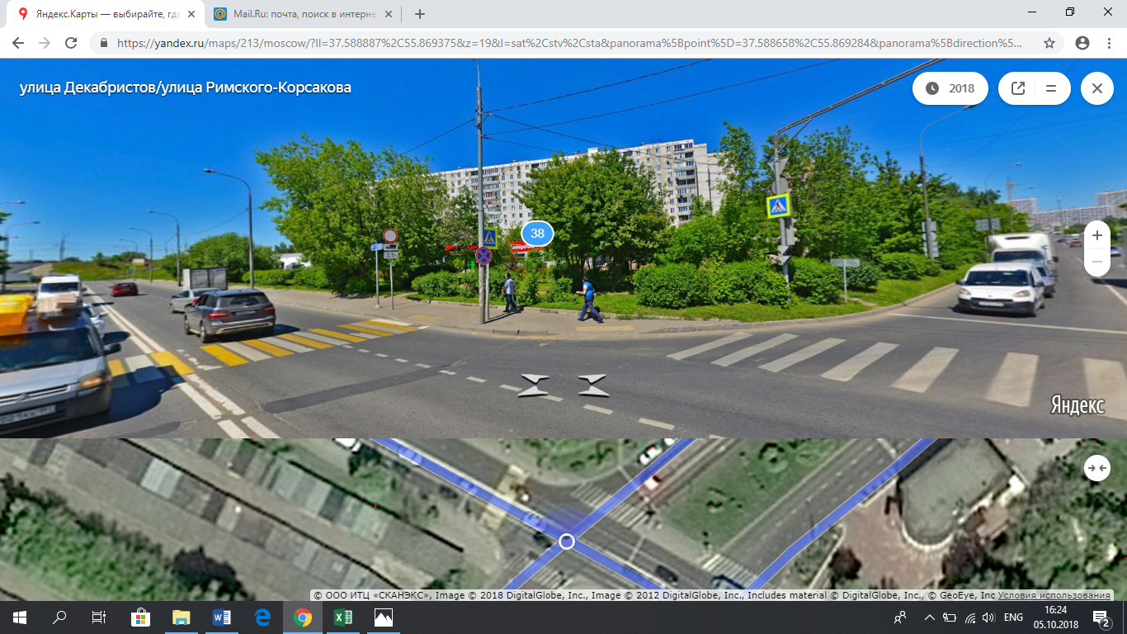
1 - ЗОНА ТИХОГО ОТДЫХА
АЛТУФЬЕВСКОЕ ШОССЕ д. 40А – существующие положение
Предлагается обустроить зону тихого отдыха с созданием цветника из пионов, освещением прогулочных дорожек и архитектурной подсветкой посадок.

Slide 4
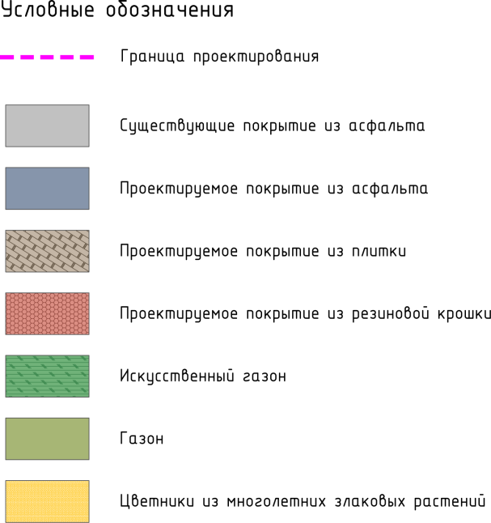
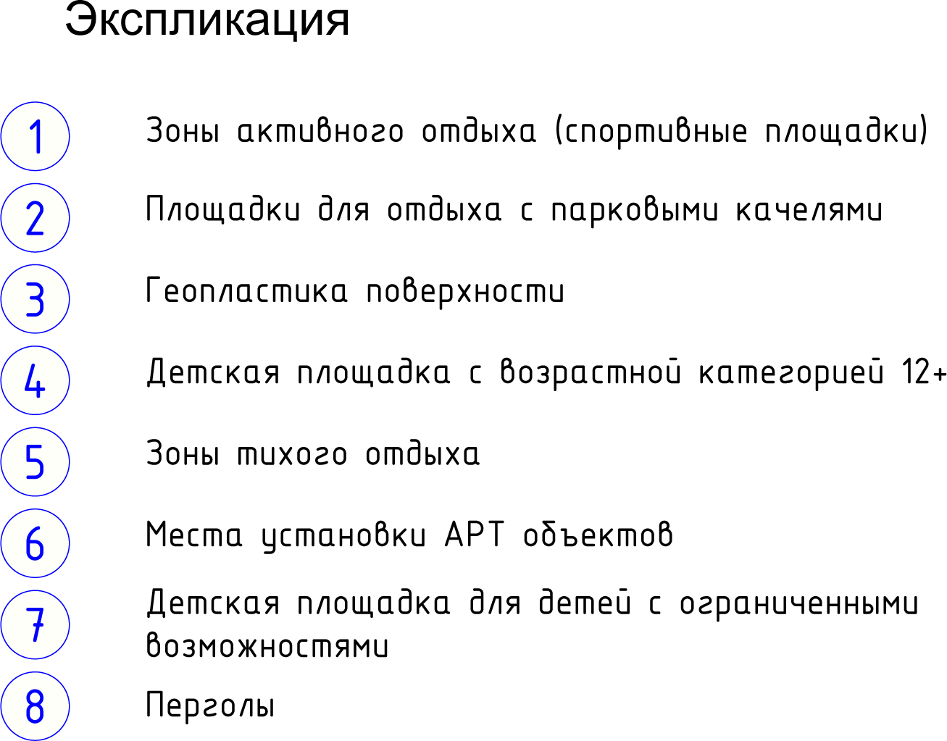
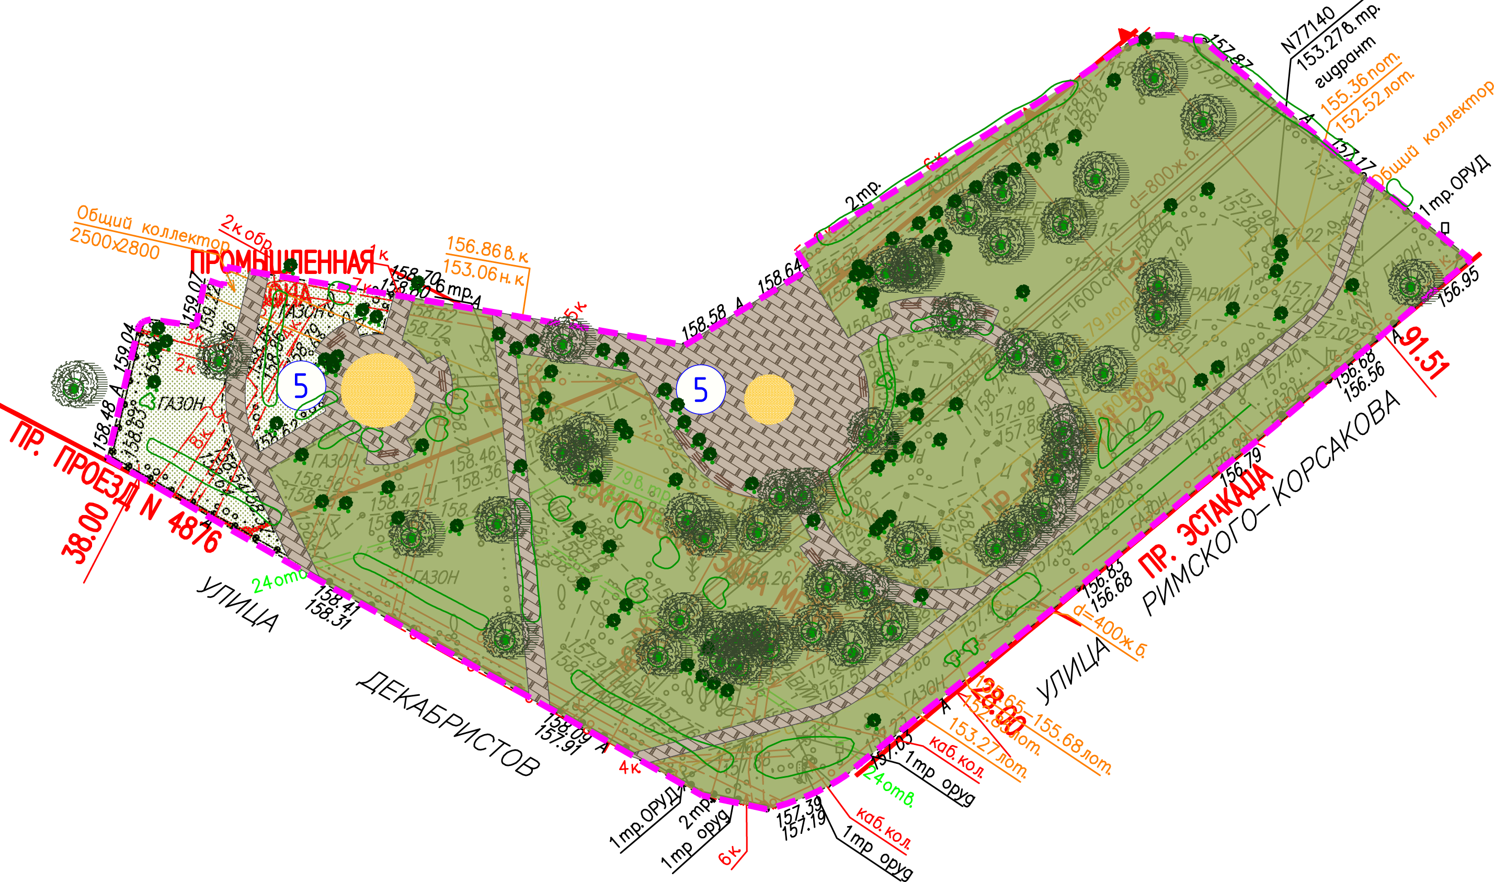
1 - ЗОНА ТИХОГО ОТДЫХА
АЛТУФЬЕВСКОЕ ШОССЕ д. 40А – генеральный план

Slide 5
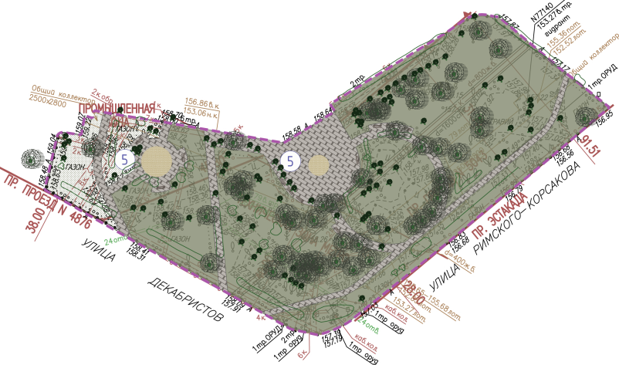
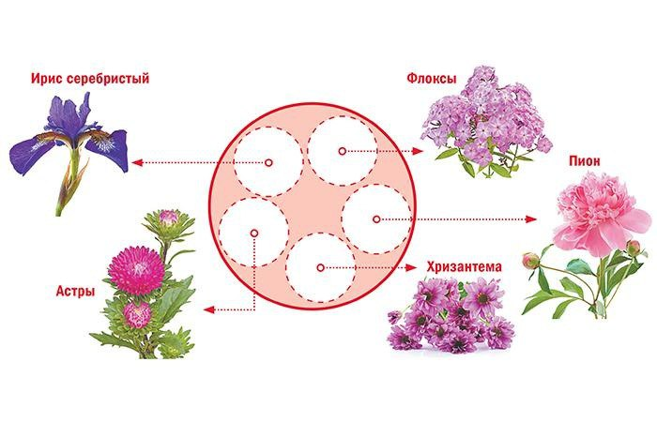
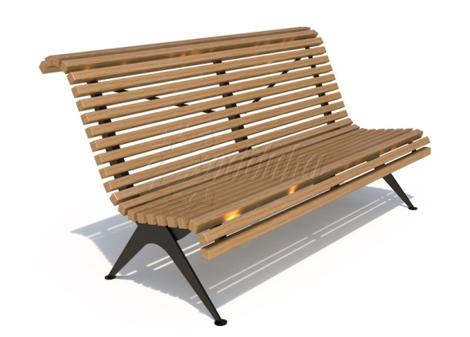
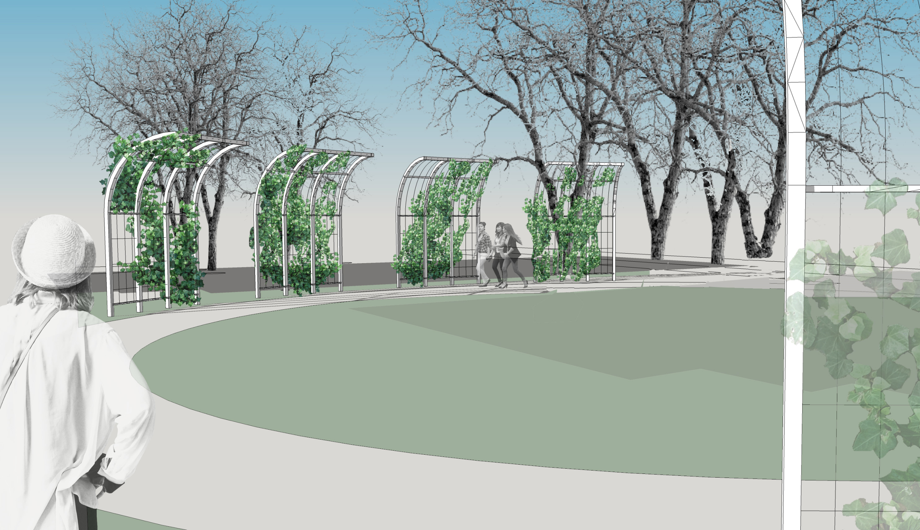
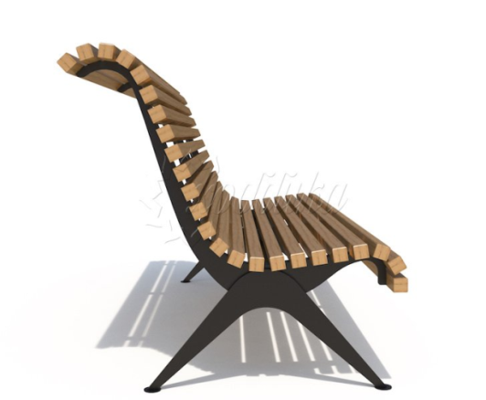
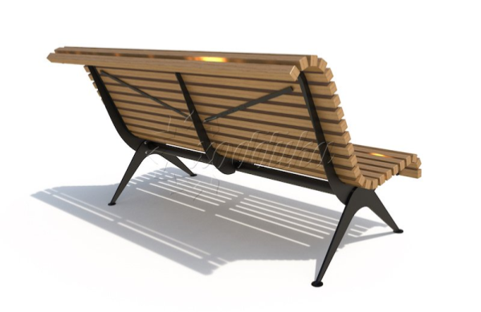
1 - ЗОНА ТИХОГО ОТДЫХА
АЛТУФЬЕВСКОЕ ШОССЕ д. 40А – проектное предложение
В центральной части круга предлагается выполнить посадку цветущих многолетних культур.

Slide 6
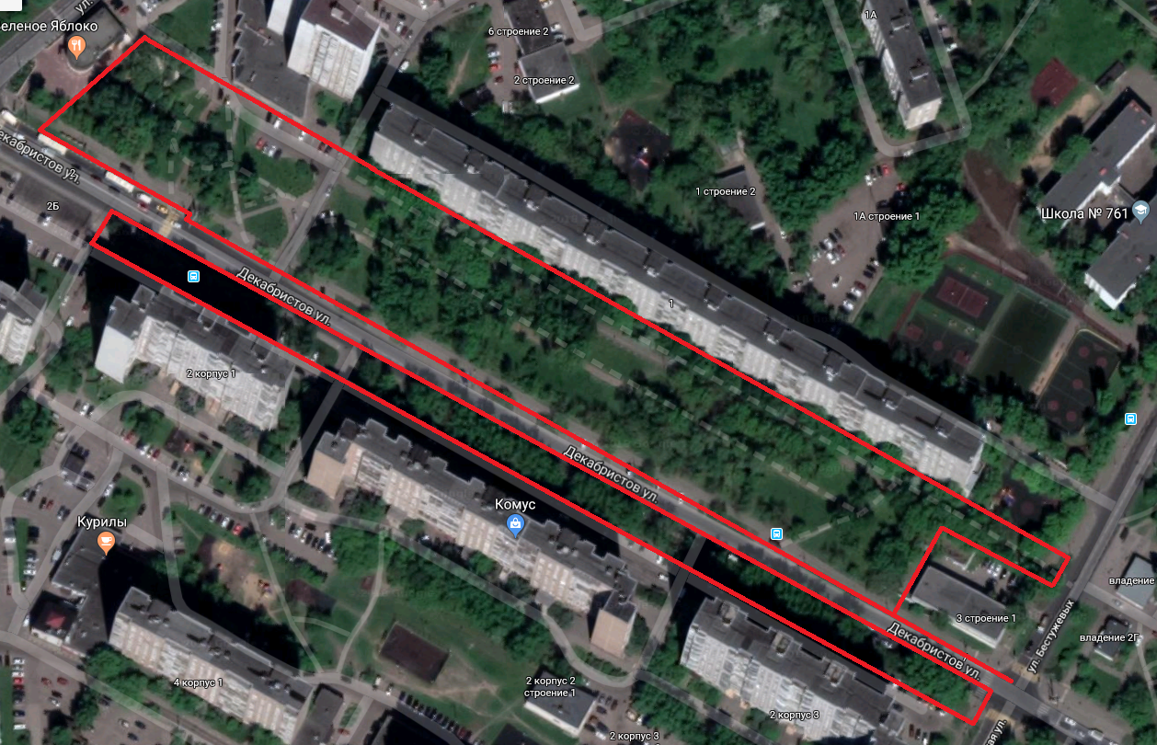
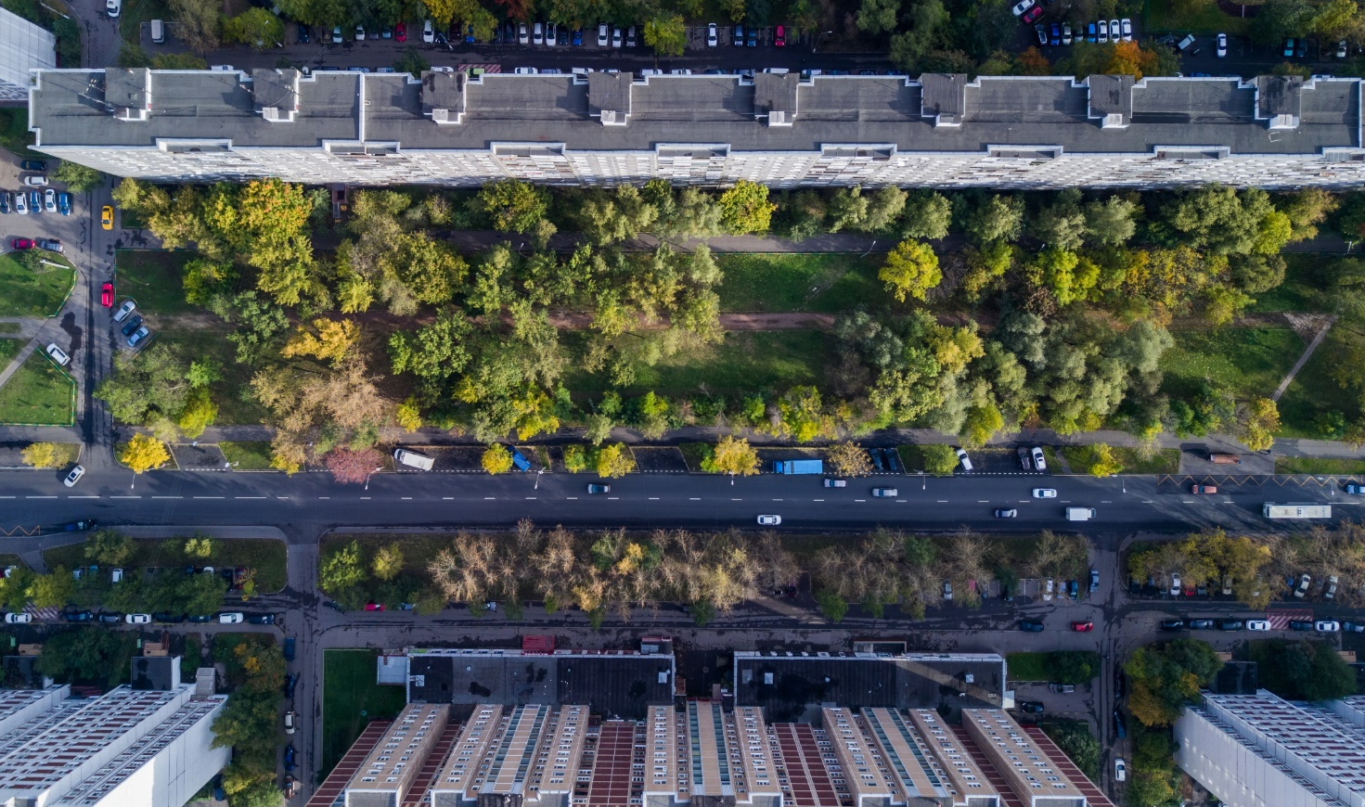
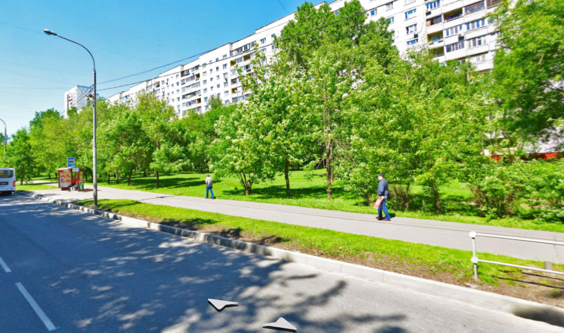
2 - ПРОГУЛОЧНАЯ ЗОНА
УЛ. ДЕКАБРИСТОВ д. 1– существующие положение
Предлагается обустроить прогулочный бульвар с зоной активного детского отдыха возрастной категорией 12+.
Дополнительно: По маршруту прогулочного бульвара предлагается устройство освещения.

Slide 7
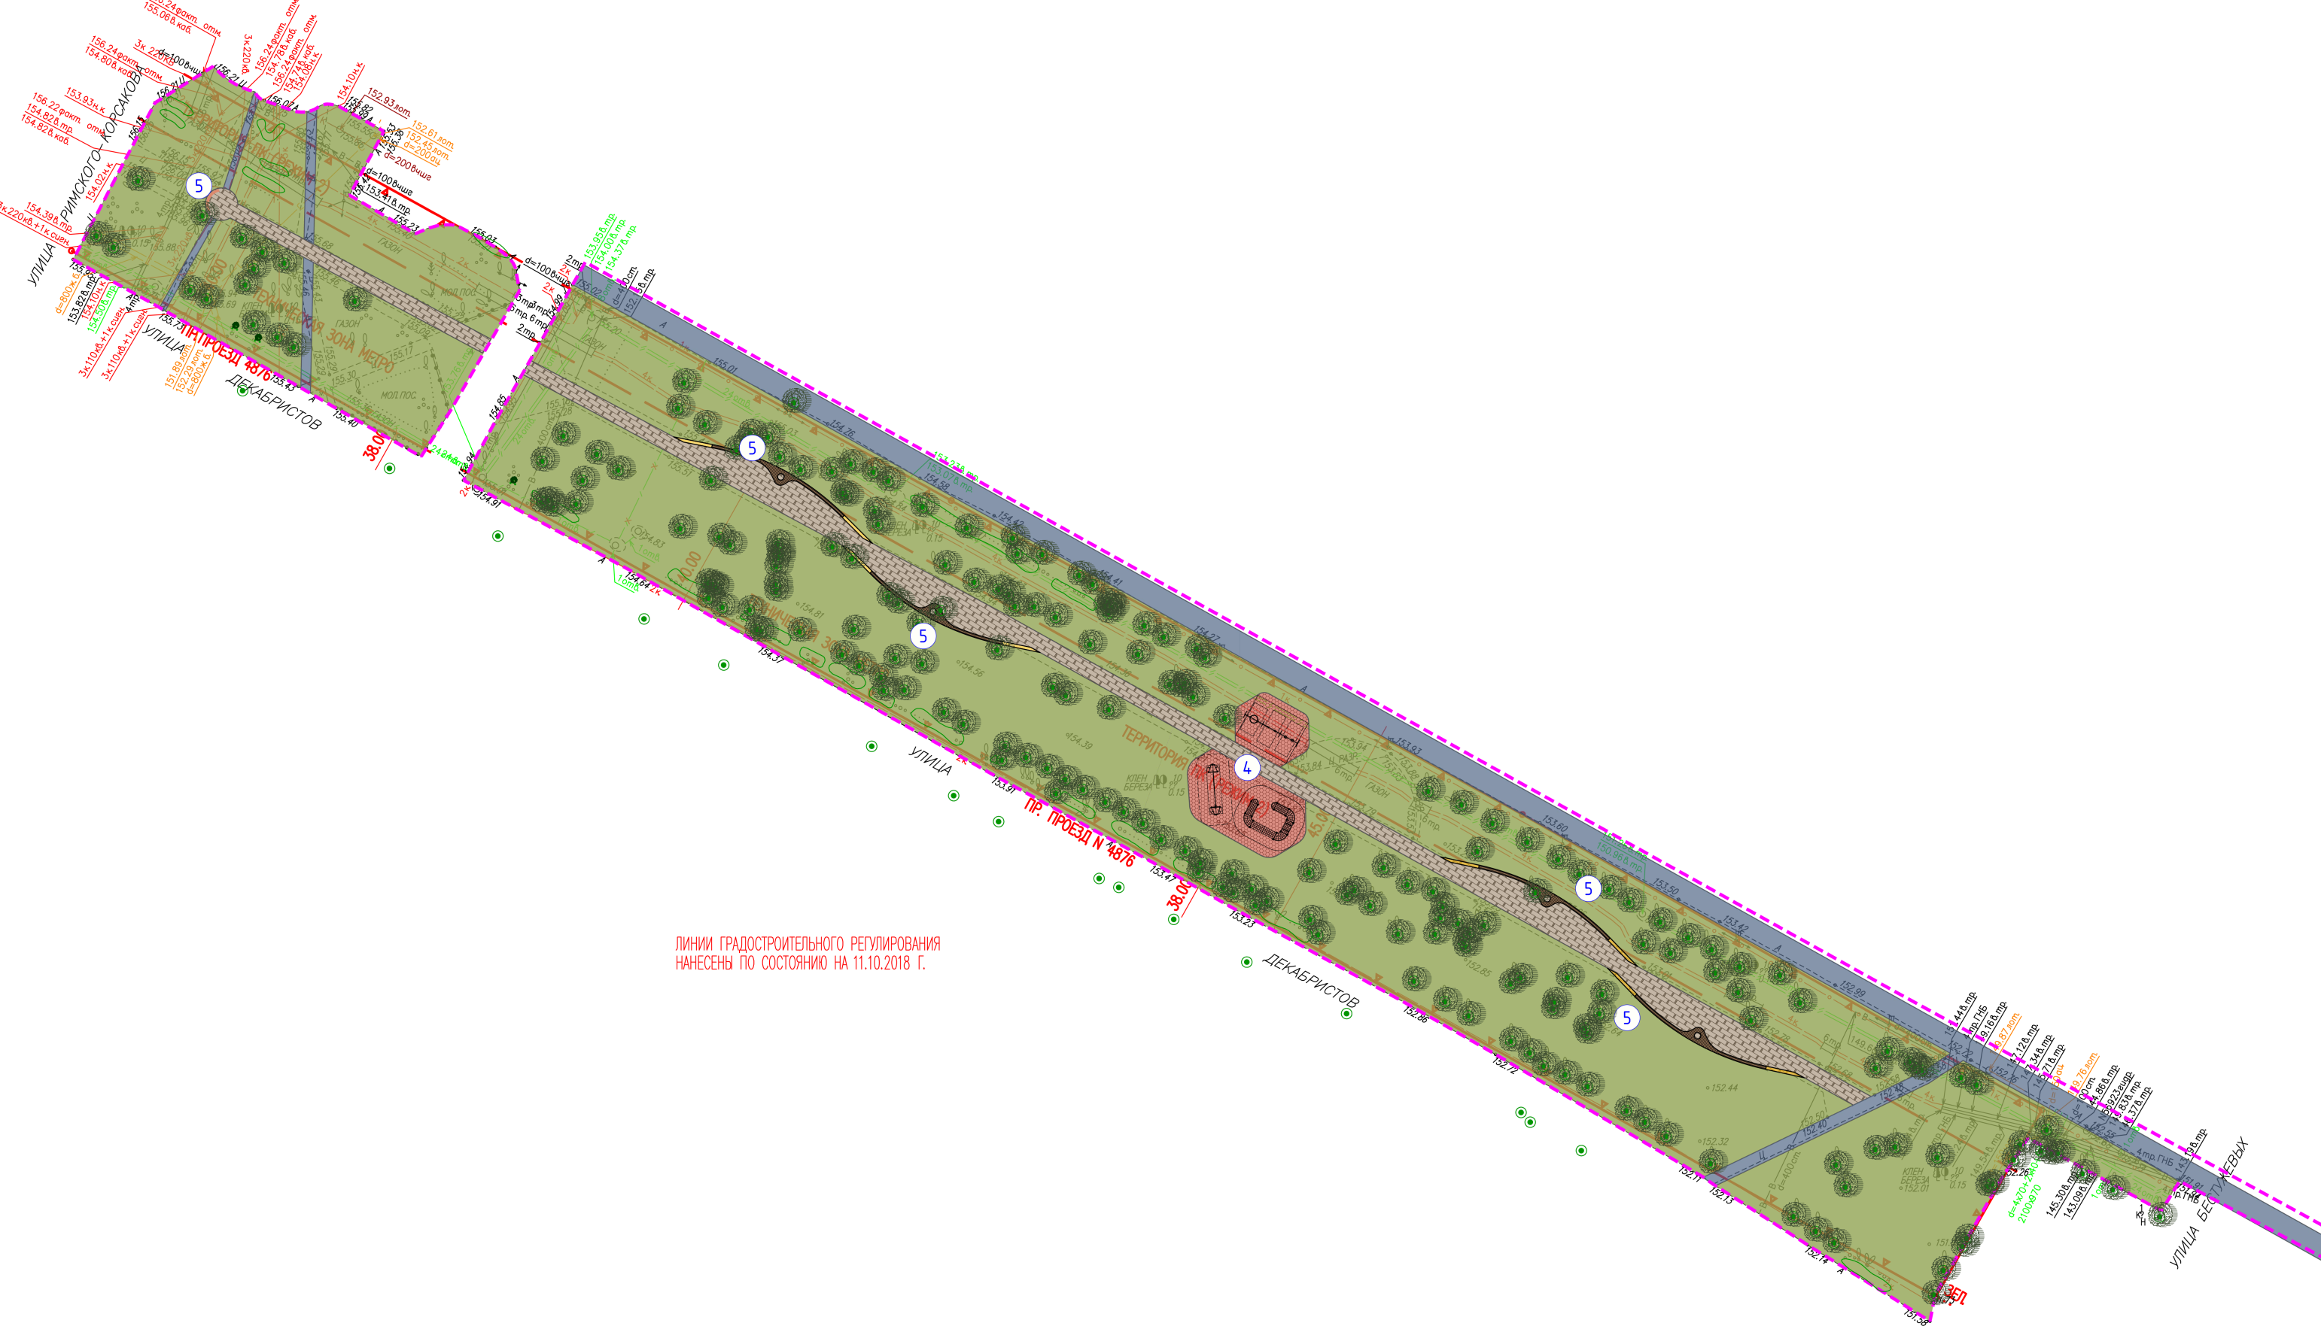

2 - ПРОГУЛОЧНАЯ ЗОНА
УЛ. ДЕКАБРИСТОВ д. 1– генеральный план

Slide 8
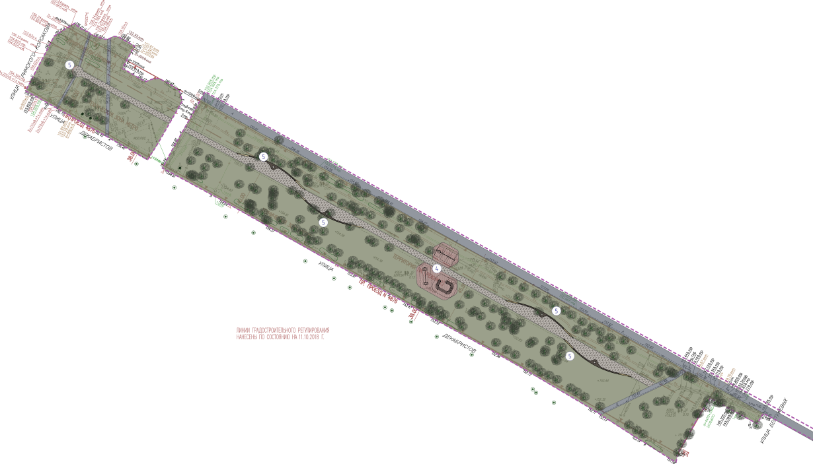
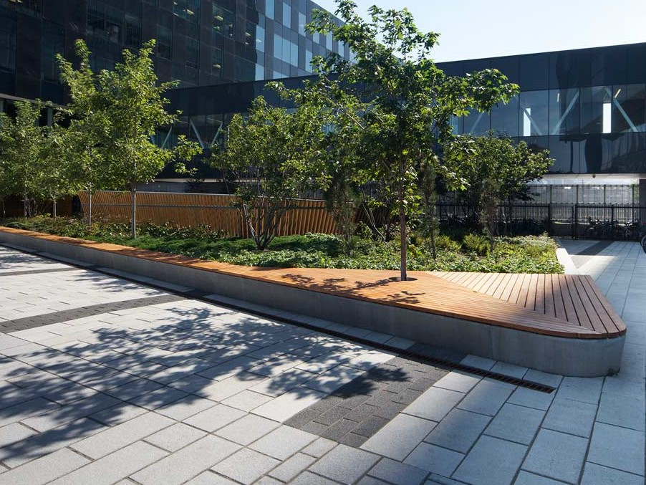
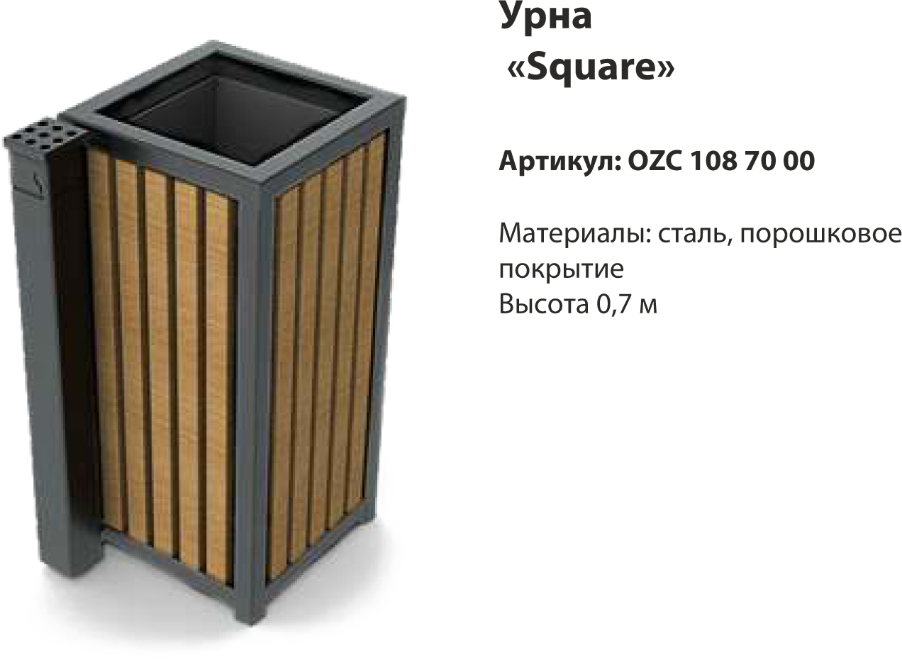
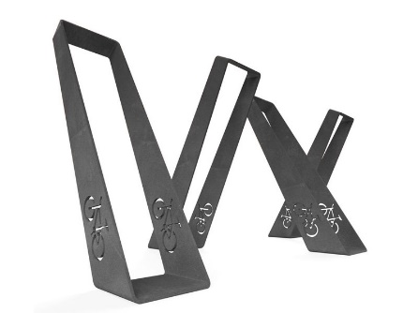
2 - ПРОГУЛОЧНАЯ ЗОНА
УЛ. ДЕКАБРИСТОВ д. 1– проектное предложение

Slide 9
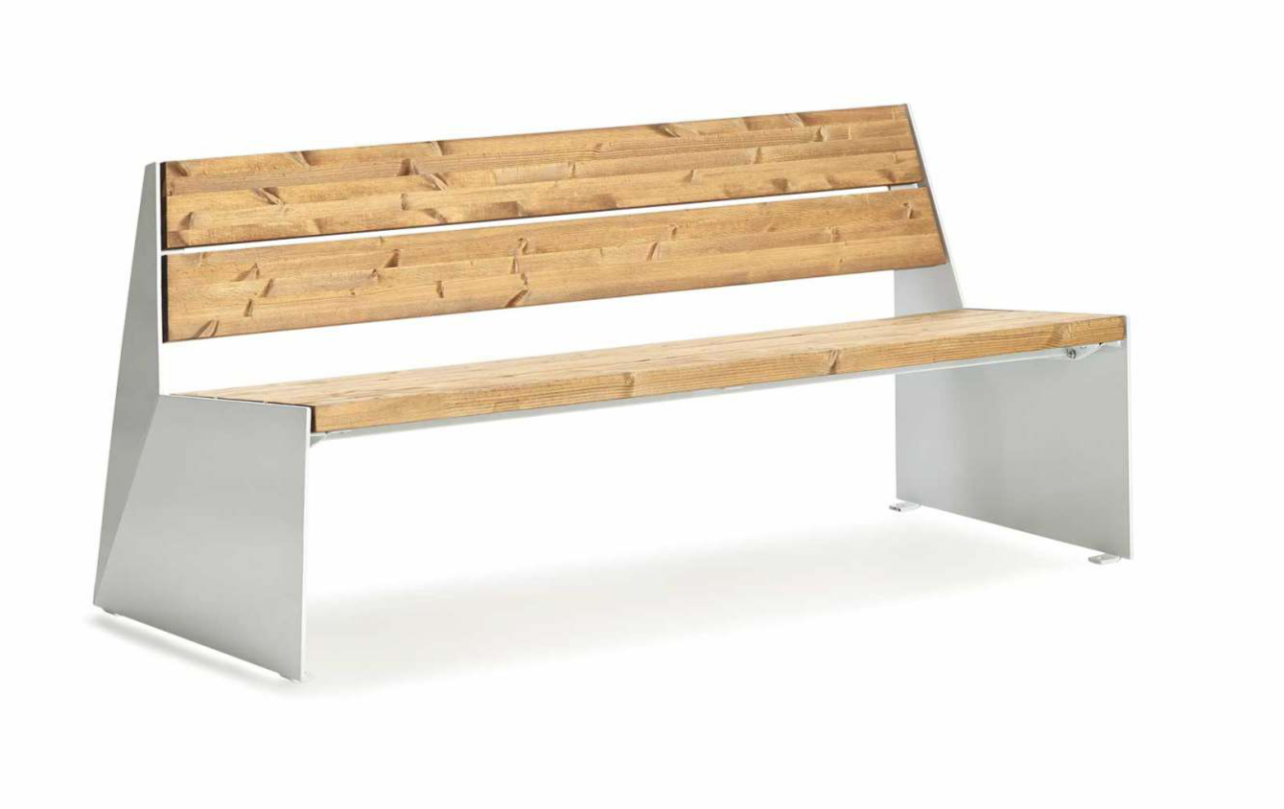
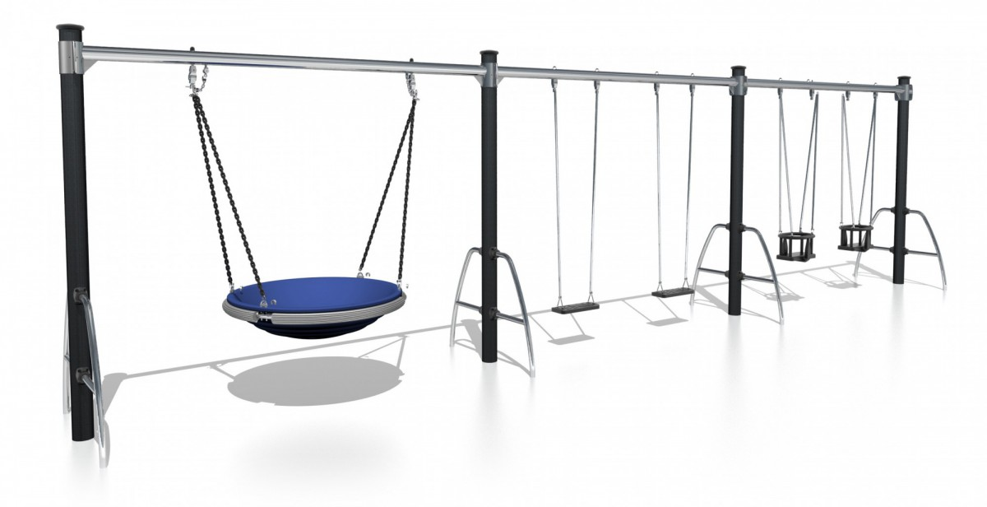
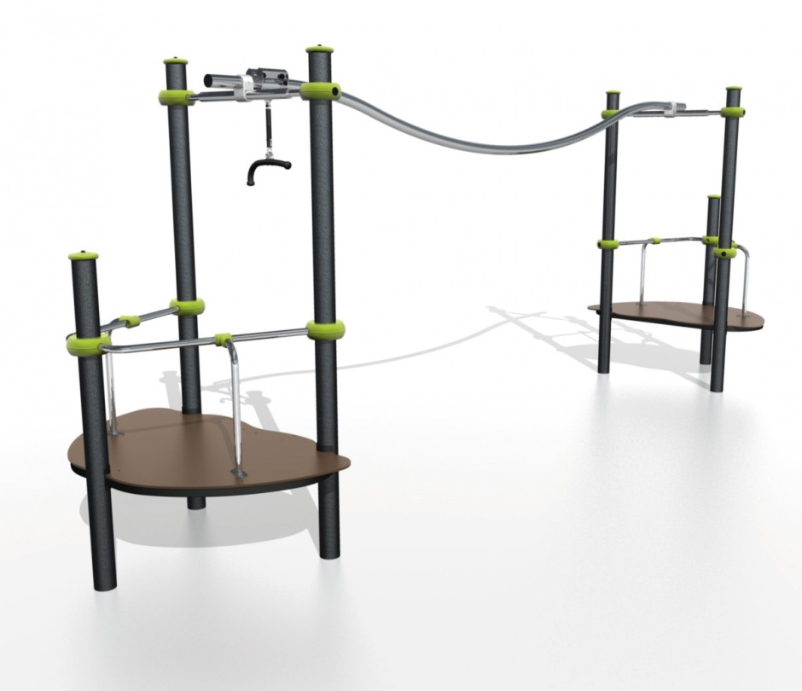
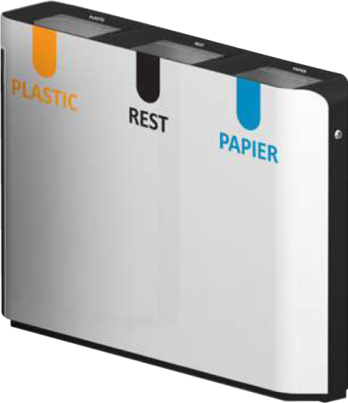
2 - ПРОГУЛОЧНАЯ ЗОНА
УЛ. ДЕКАБРИСТОВ д. 1– проектное предложение детская площадка разделенная пешеходной зоной 12+

Slide 10
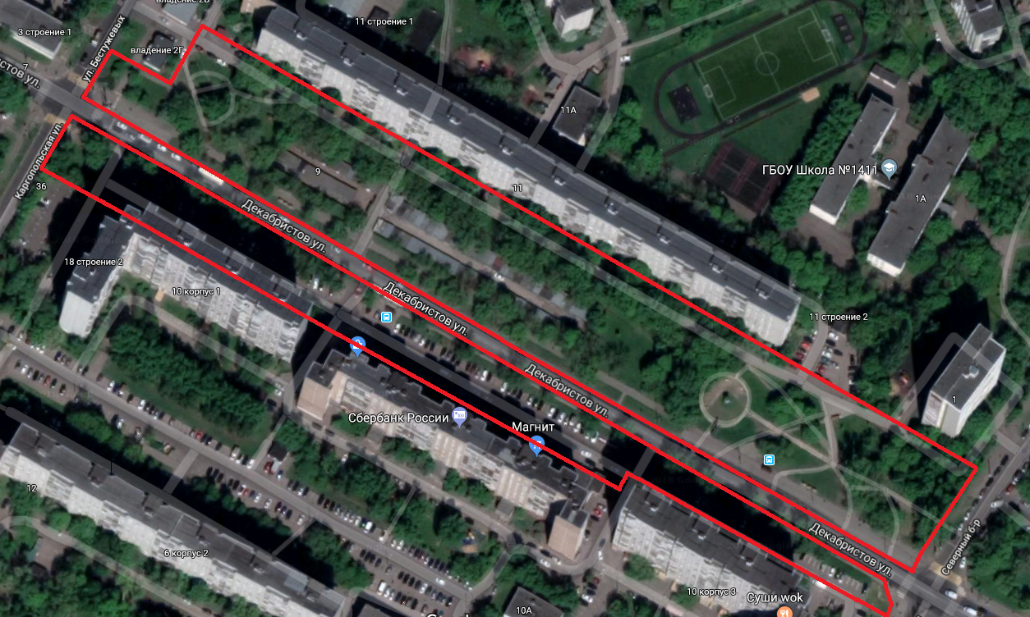
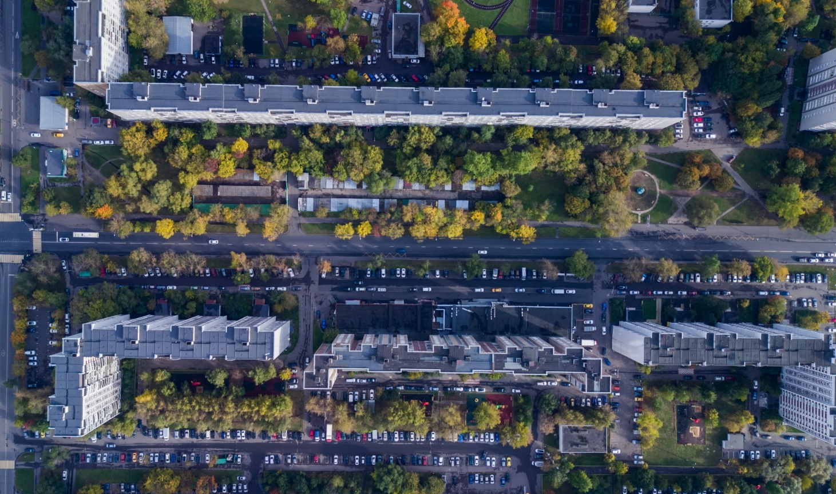
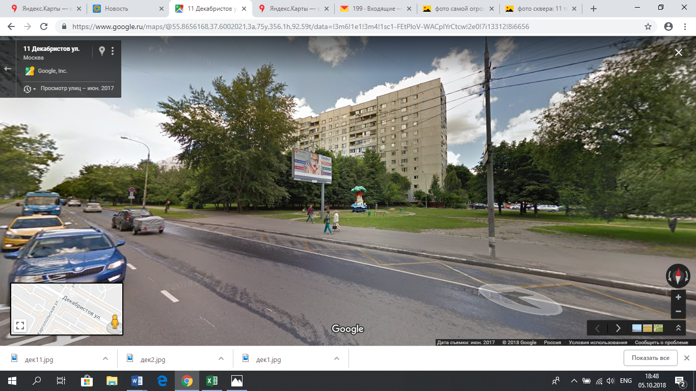
3 - ПРОГУЛОЧНАЯ ЗОНА
УЛ. ДЕКАБРИСТОВ д. 11– существующие положение
Предлагается обустроить прогулочный бульвар с зонами тихого отдыха и фотозоной.
Так же планируется площадка для детей от 0-5 лет с элементами МАФ для детей с ограниченными возможностями.
Дополнительно: По маршруту прогулочного бульвара предлагается устройство освещения.

Slide 11
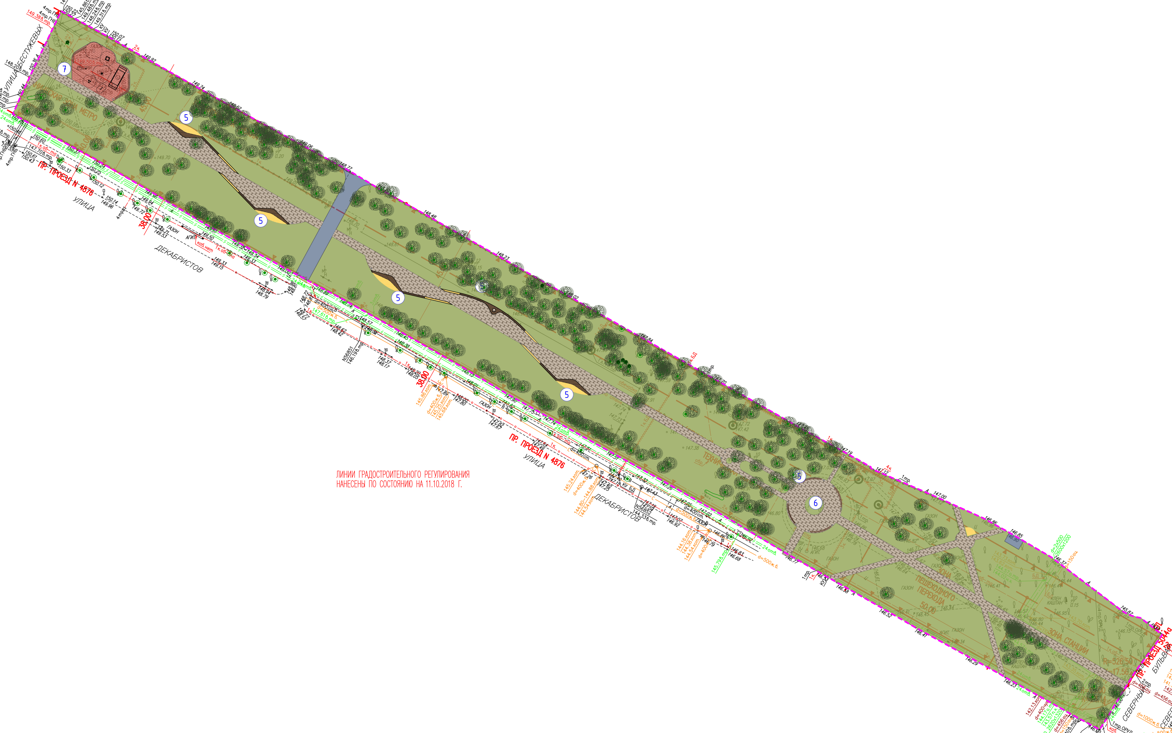
3 - ПРОГУЛОЧНАЯ ЗОНА
УЛ. ДЕКАБРИСТОВ д. 11– генеральный план

Slide 12
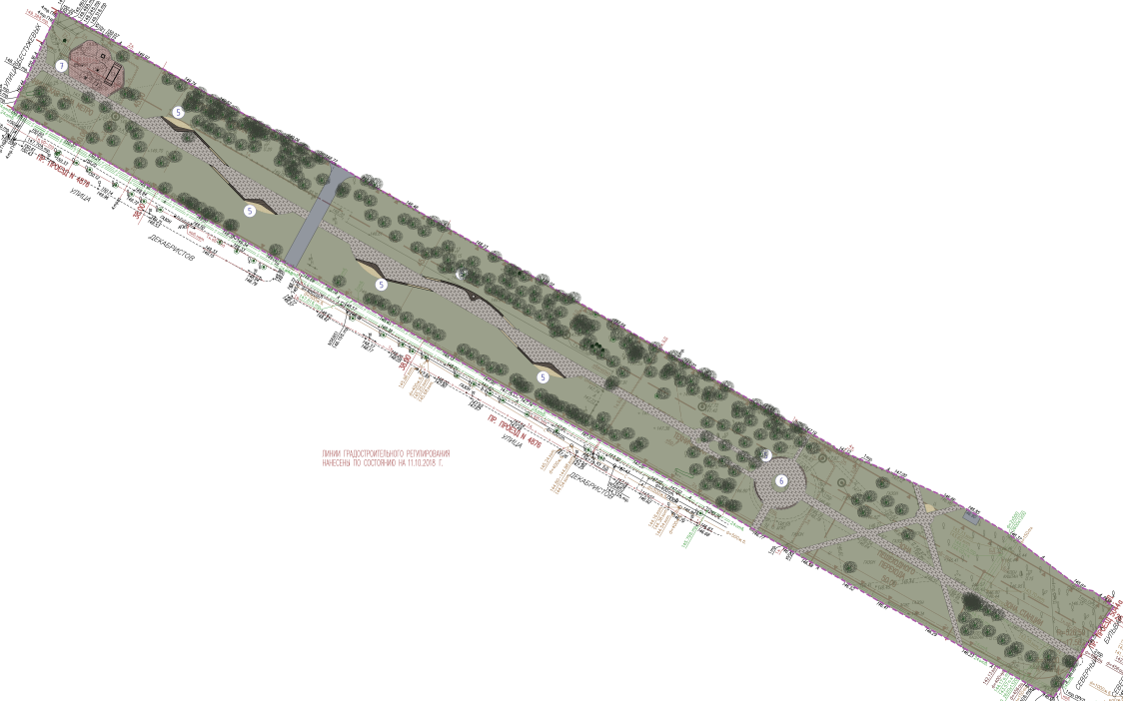
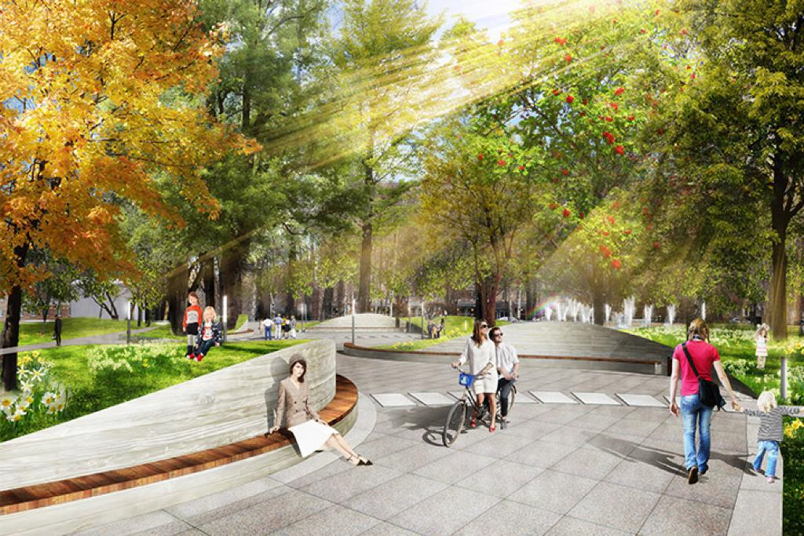
3 - ПРОГУЛОЧНАЯ ЗОНА
УЛ. ДЕКАБРИСТОВ д. 11– проектное предложение

Slide 13
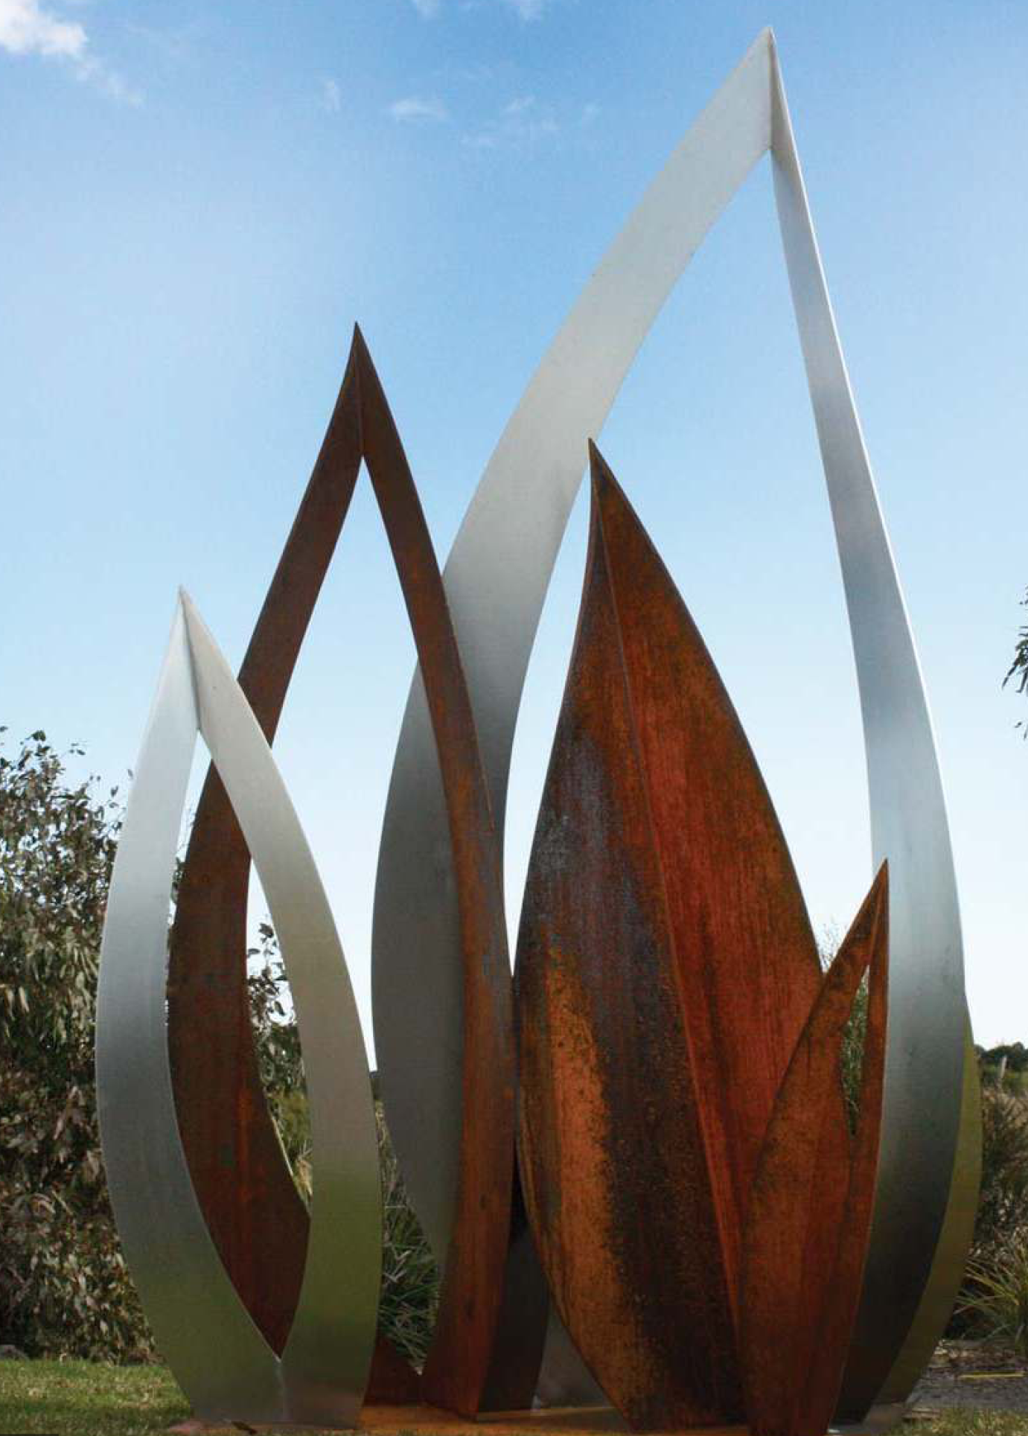
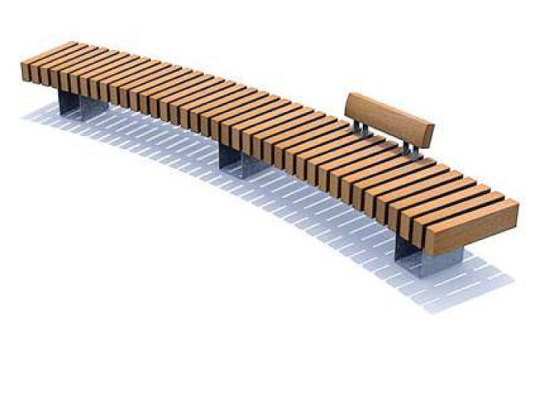
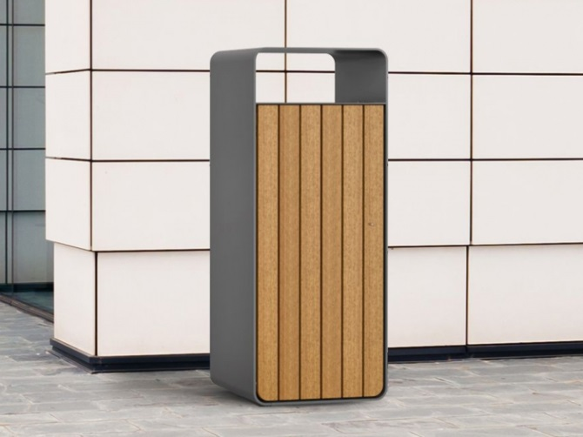
3 - ПРОГУЛОЧНАЯ ЗОНА
УЛ. ДЕКАБРИСТОВ д. 11– устройство площадки с арт объектом
Заменен на «Жар-птицу» (в разработке)

Slide 14
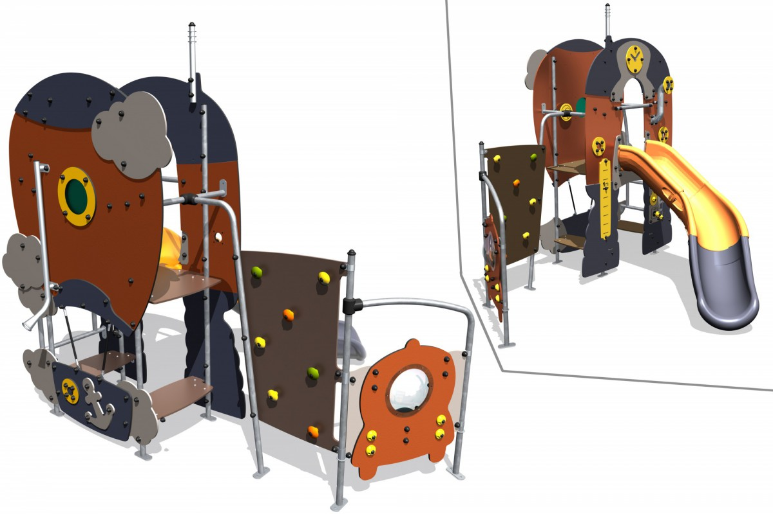
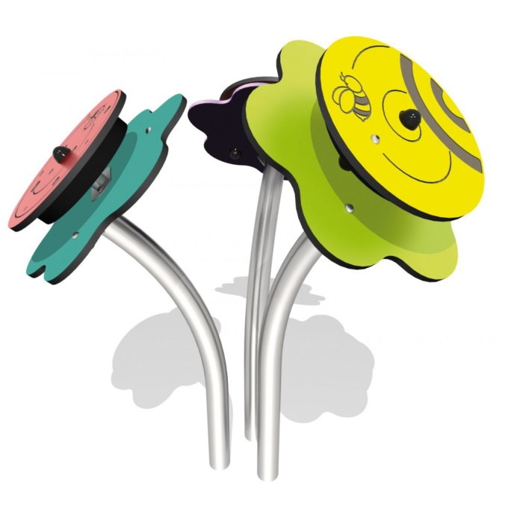
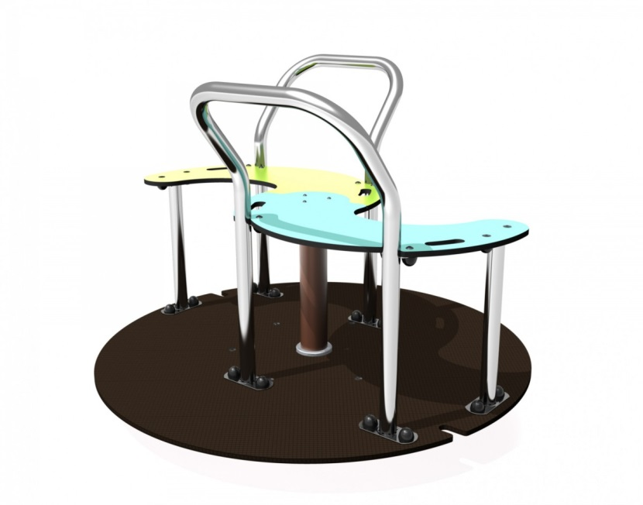
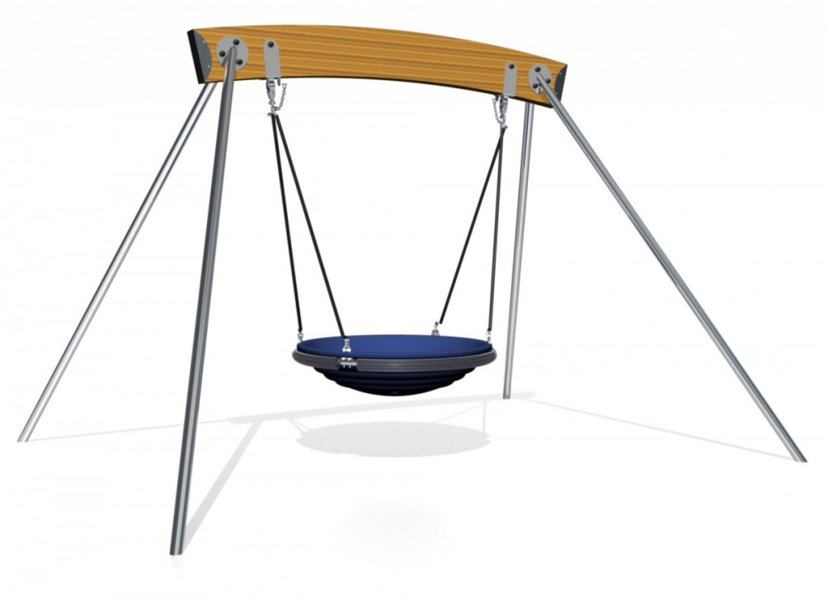
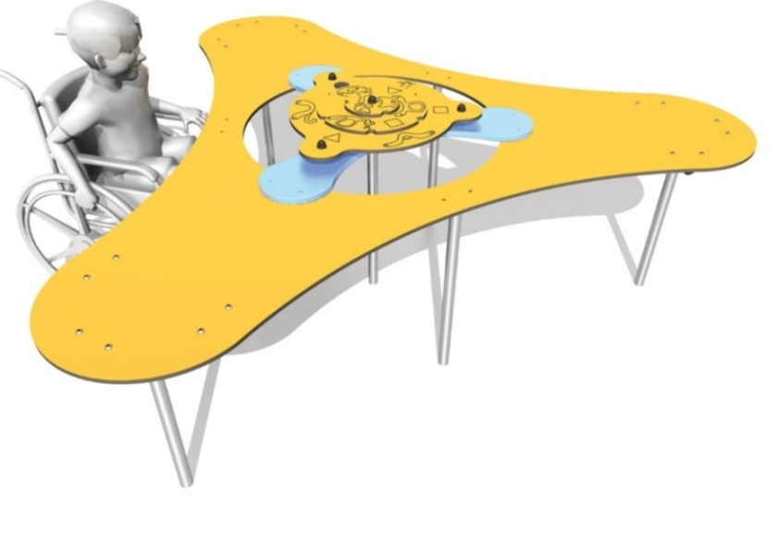
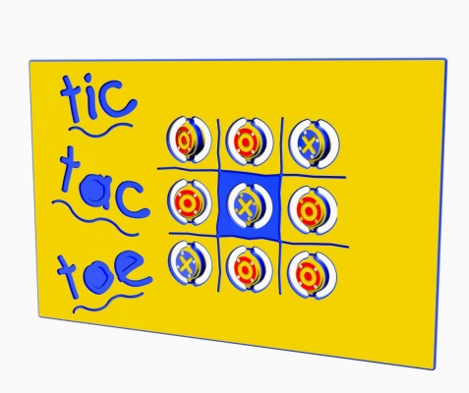
3 - ПРОГУЛОЧНАЯ ЗОНА УЛ. ДЕКАБРИСТОВ д. 11-
– площадка для детей от 0-5 лет с элементами МАФ для детей с ограниченными возможностями.

